Slide 1

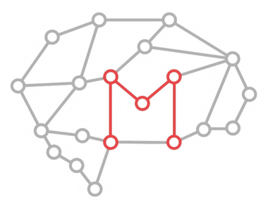
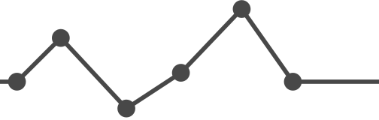
SEMANA 1:
INTRODUÇÃO A IA​

Slide 2

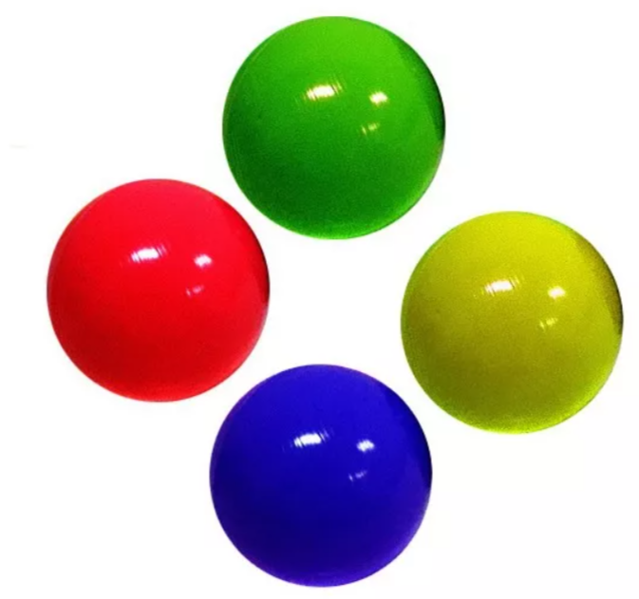

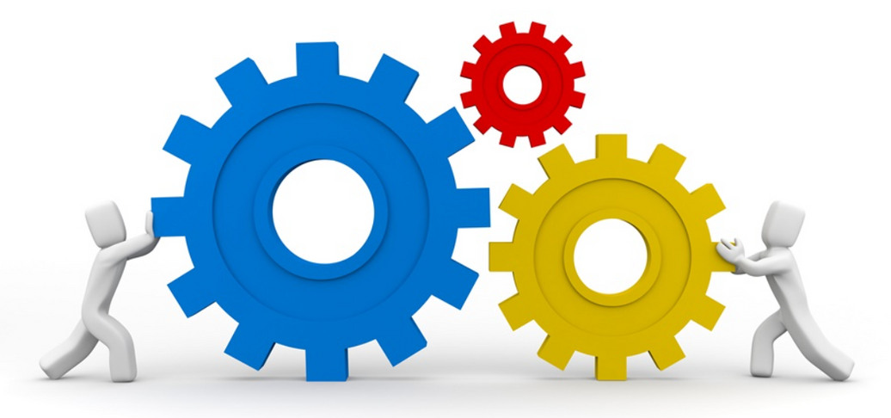

Atividade 1

Slide 3
COLABORAÇÃO DE ELEMENTOS​
EFICIÊNCIA E OTIMIZAÇÃO​
FLUXO CONTROLADO​
SEQUÊNCIA DE PASSOS

Slide 4
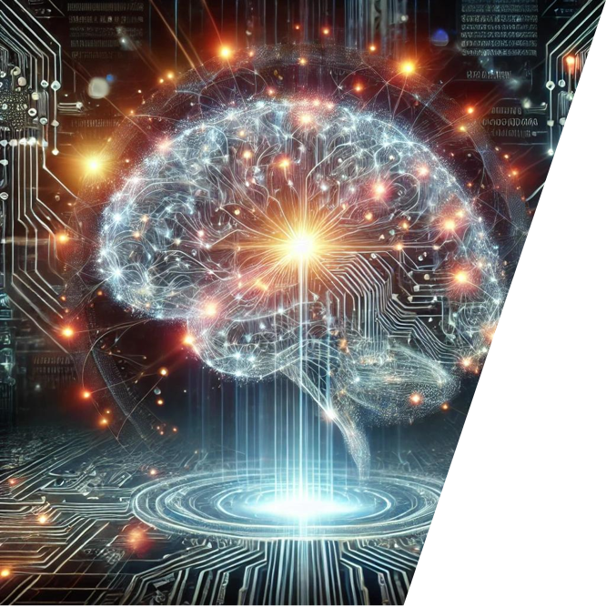
Oque é Inteligência Artificial?

Slide 5
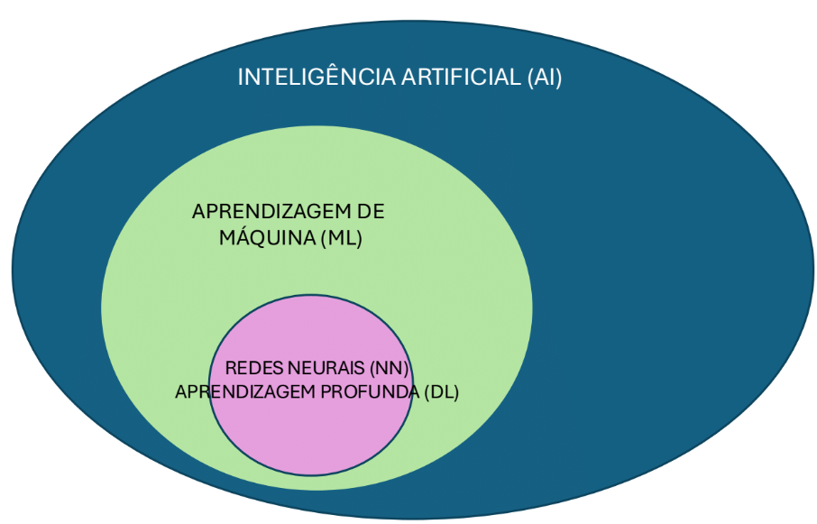
Definição​
Estudo de algoritmos que dão ao computador a habilidade de aprender a partir de dados, utilizando esse aprendizado para realizar predições, classificações e tomadas de decisão.​

Slide 6
Linha do tempo
Universal Turing Machine
IBM Deep Blue x Gary Kasparov
Open AI ChatGPT
The imitation Game
AlphaGo x Lee Sedol
1942
1956
2011
2017
1936
1950
1996–1997
2016
2023
Turingery (WWII) – ‘Lorenz cipher machine’
Dartmouth Conference: The Founding Father of AI
IBM Watson Jeopardy
AlphaGo x AlphaZero

Slide 7
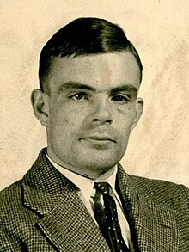

Slide 8
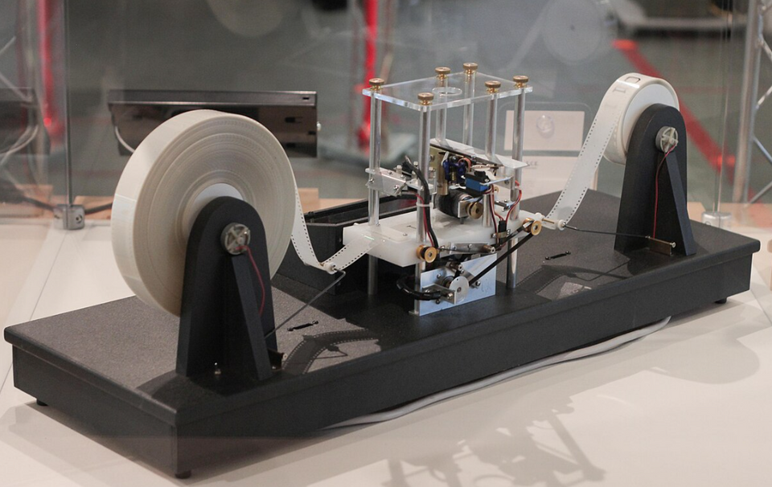
A Máquina de Turing Universal, criada por Alan Turing em 1936, é uma ideia teórica de uma máquina que pode imitar qualquer outra máquina de Turing. Ela usa uma fita infinita como memória e uma cabeça de leitura/escrita que se move pela fita, alterando seu conteúdo com base em regras definidas.
1936 Universal Turing Machine

Slide 9
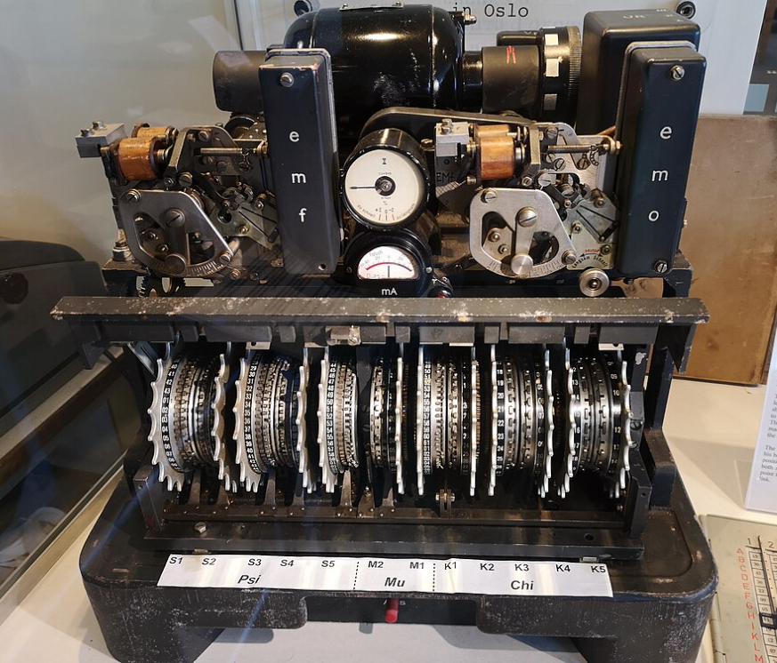
1942 - Turingery (WWII) – ‘Lorenz cipher machine’
Em 1942, durante a Segunda Guerra Mundial, Alan Turing trabalhou no desenvolvimento do Turingery, uma técnica para quebrar os códigos gerados pela máquina de cifra Lorenz, usada pelos alemães para comunicações de alto nível.

Slide 10
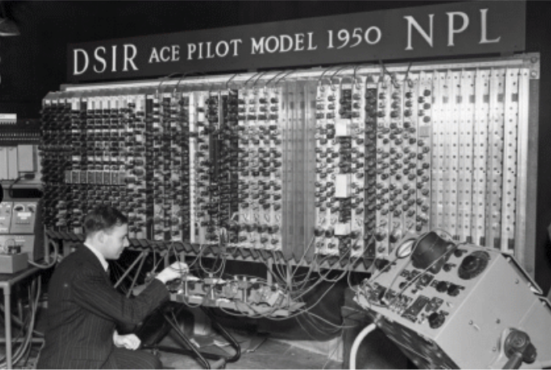
Em 1950, Alan Turing publicou o artigo "Computing Machinery and Intelligence", no qual introduziu o Teste de Turing, também conhecido como o "Jogo da Imitação" (The Imitation Game). O objetivo desse teste é determinar se uma máquina pode demonstrar comportamento inteligente indistinguível de um ser humano.
1950 - The imitation Game

Slide 11
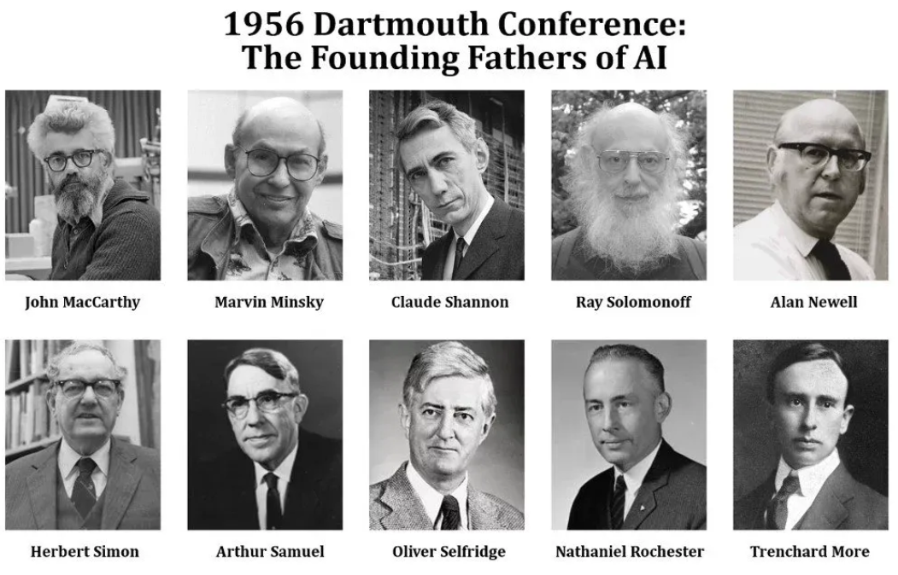
Em 1956, a Conferência de Dartmouth marcou o nascimento oficial da inteligência artificial (IA) como um campo de estudo. Organizada por John McCarthy, Marvin Minsky, Nathaniel Rochester e Claude Shannon, a conferência reuniu diversos cientistas para explorar a possibilidade de máquinas simularem aspectos da inteligência humana.
1956 – The Dartmouth Conference

Slide 12
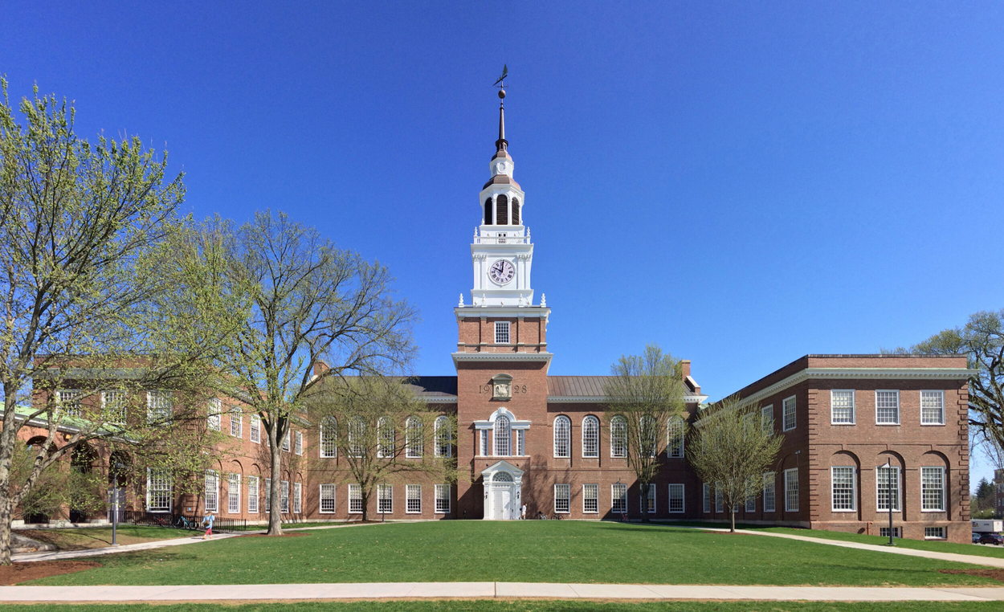
“Propomos que um estudo de inteligência artificial com duração de 2 meses e 10 pessoas seja realizado durante o verão de 1956 no Dartmouth College em Hanover, New Hampshire. O estudo deve prosseguir com base na conjectura de que cada aspecto da aprendizagem ou qualquer outra característica da inteligência pode, em princípio, ser descrito com tanta precisão que uma máquina pode ser construída para simulá-lo. Será feita uma tentativa de descobrir como fazer com que as máquinas utilizem a linguagem, formem abstrações e conceitos, resolvam tipos de problemas agora reservados aos humanos e melhorem a si mesmas. Acreditamos que um avanço significativo
pode ser feito em um ou mais desses problemas
se um grupo cuidadosamente selecionado de
cientistas trabalharem juntos durante um verão.”
1956 – The Dartmouth Conference

Slide 13
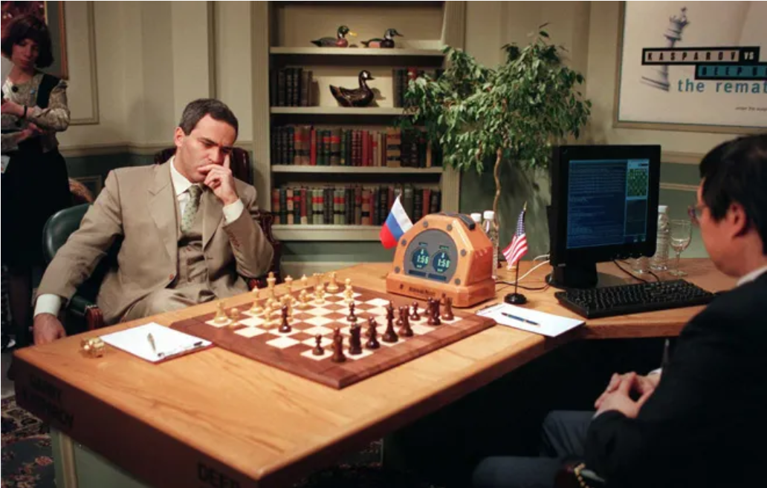
Em 1996 e 1997, o supercomputador IBM Deep Blue enfrentou o campeão mundial de xadrez Garry Kasparov em uma série histórica de partidas. Em 1996, Kasparov venceu o primeiro confronto, mas o momento decisivo ocorreu em 1997, quando o Deep Blue se tornou a primeira máquina a derrotar um campeão mundial em uma série completa.
1996/97 IBM Deep Blue x Gary Kasparov

Slide 14
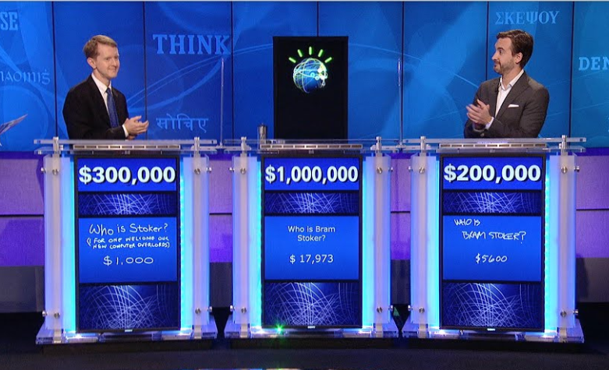
Em 2011, o supercomputador IBM Watson fez história ao competir e vencer no programa de perguntas e respostas Jeopardy!, derrotando os dois maiores campeões do jogo, Ken Jennings e Brad Rutter. O Watson utilizava processamento de linguagem natural e aprendizado de máquina para entender perguntas complexas, acessar vastos bancos de dados, e formular respostas em tempo real.
2011 IBM Watson Jeopardy

Slide 15
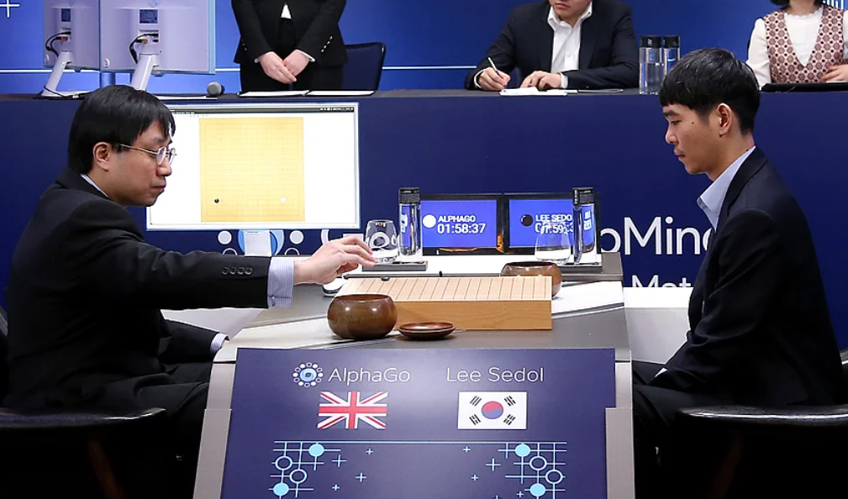
Em 2016, o programa de inteligência artificial AlphaGo, desenvolvido pela DeepMind, enfrentou o campeão mundial de Go, Lee Sedol, em uma série histórica de cinco partidas. AlphaGo venceu quatro das cinco partidas, marcando um avanço monumental na IA, pois o jogo Go, com sua complexidade estratégica e número astronômico de combinações possíveis, era considerado um desafio ainda maior do que o xadrez para máquinas.
2016 AlphaGo x Lee Sedol

Slide 16
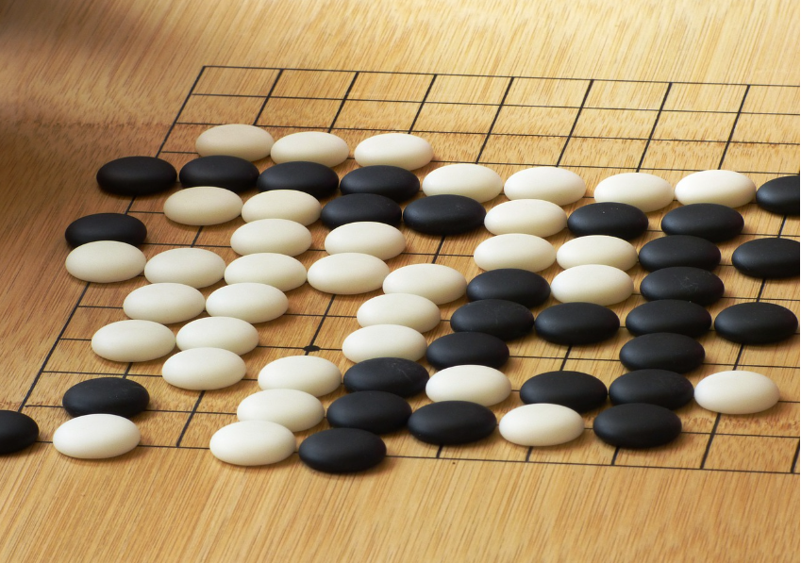
2017 AlphaGo x AlphaZero
Em 2017, a DeepMind lançou uma versão mais avançada chamada AlphaZero, que superou AlphaGo após treinar apenas por algumas horas, aprendendo a jogar Go, xadrez e shogi (xadrez japonês) sem intervenção humana. O AlphaZero derrotou o AlphaGo, mostrando a velocidade da evolução da IA.

Slide 17

Em 2023, a OpenAI lançou o ChatGPT, um modelo de linguagem avançado que melhorou a interação entre humanos e máquinas. Ele trouxe melhorias na compreensão de contexto, permitiu diálogos mais longos e gerou respostas mais relevantes.
2023 Open AI ChatGPT

Slide 18
Como é criada a Inteligência artificial
A criação de uma Inteligência Artificial (IA) envolve várias etapas, como coleta de dados, pré-processamento, escolha e treinamento de modelos, avaliação e otimização. O processo é alimentado por algoritmos de aprendizado de máquina que "aprendem" a partir de dados.

Slide 19
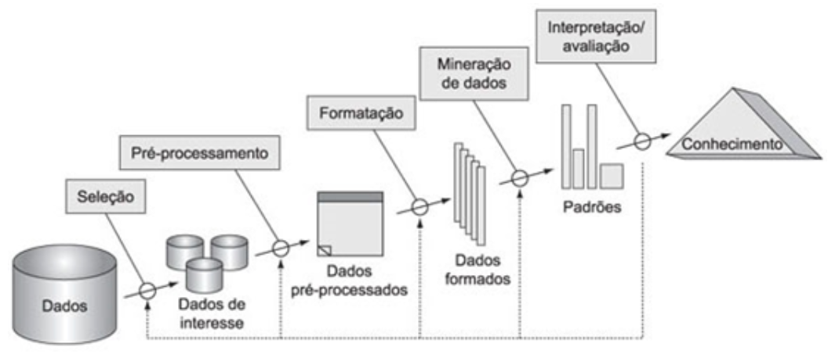
KDD (Knowledge Discovery in Databases)
O KDD, é o processo completo de extrair conhecimento útil a partir de grandes quantidades de dados.
Esse processo envolve várias etapas:
Seleção de dados: Escolha dos dados relevantes.
Pré-processamento: Limpeza e transformação dos dados para remover ruídos ou valores inconsistentes.
Transformação de dados: Reduzir ou organizar os dados para torná-los mais manejáveis.
Mineração de dados (Data Mining): Aplicação de algoritmos para identificar padrões nos dados.
Interpretação/avaliação: Compreensão e validação dos padrões encontrados.
O KDD é crucial para IA porque grande parte do sucesso de uma IA está relacionada à capacidade de processar e extrair informações valiosas de grandes conjuntos de dados.

Slide 20
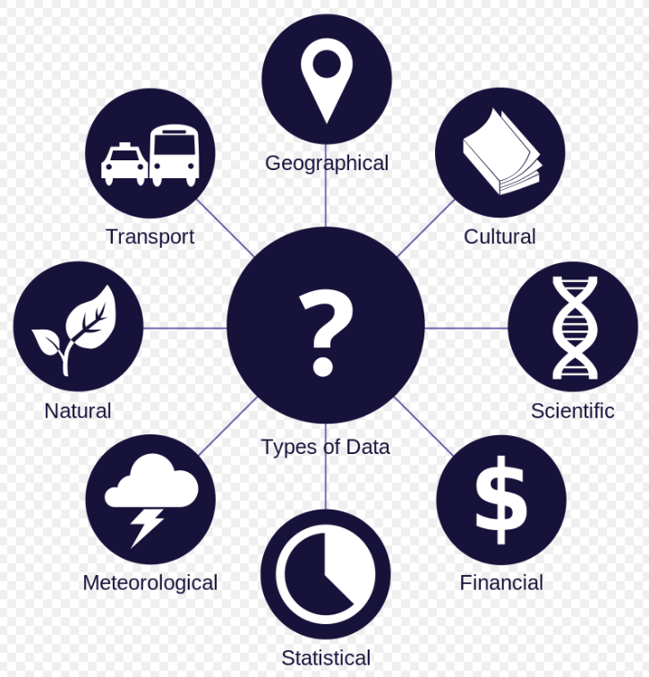
Importância dos dados para IA​
Os dados são essenciais para a Inteligência Artificial. Sem dados de qualidade, não é possível treinar modelos eficazes. Os dados refletem experiências que ajudam os algoritmos a aprender padrões, como classificar imagens ou prever comportamentos. Quanto melhor a qualidade dos dados usados no treinamento, mais precisas e confiáveis serão as previsões e decisões da IA.

Slide 21
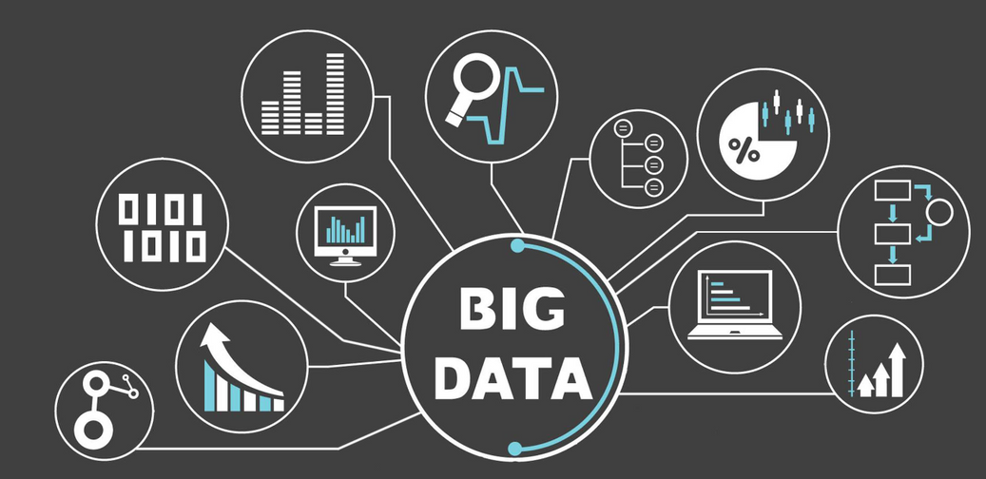
Evento Big Data​
"Big Data" é o conjunto de dados muito grande ou complexo para métodos tradicionais de processamento. Com o aumento de dados gerados pela sociedade, ele se tornou essencial para o desenvolvimento de IA. Os eventos de Big Data surgiram para mostrar como empresas e cientistas lidam com esses volumes, focando nas "três V's" do Big Data.
Variedade: Diversidade de tipos de dados.
Velocidade: Rapidez com que os dados são gerados e precisam ser processados.
Volume: Quantidade gigantesca de dados.
Para IA, o Big Data é uma fonte inesgotável de informações para treinar algoritmos.

Slide 22
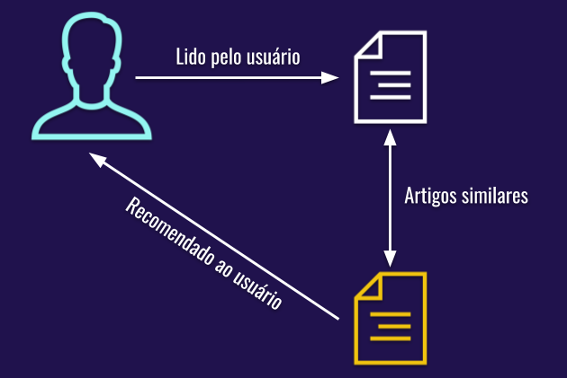
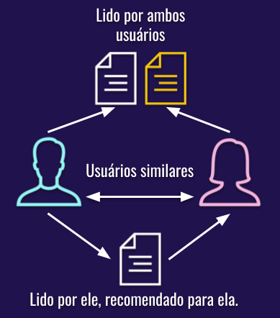
Algoritmo de recomendação
Recomendação baseada em conteúdo
Filtragem Colaborativa

Slide 23
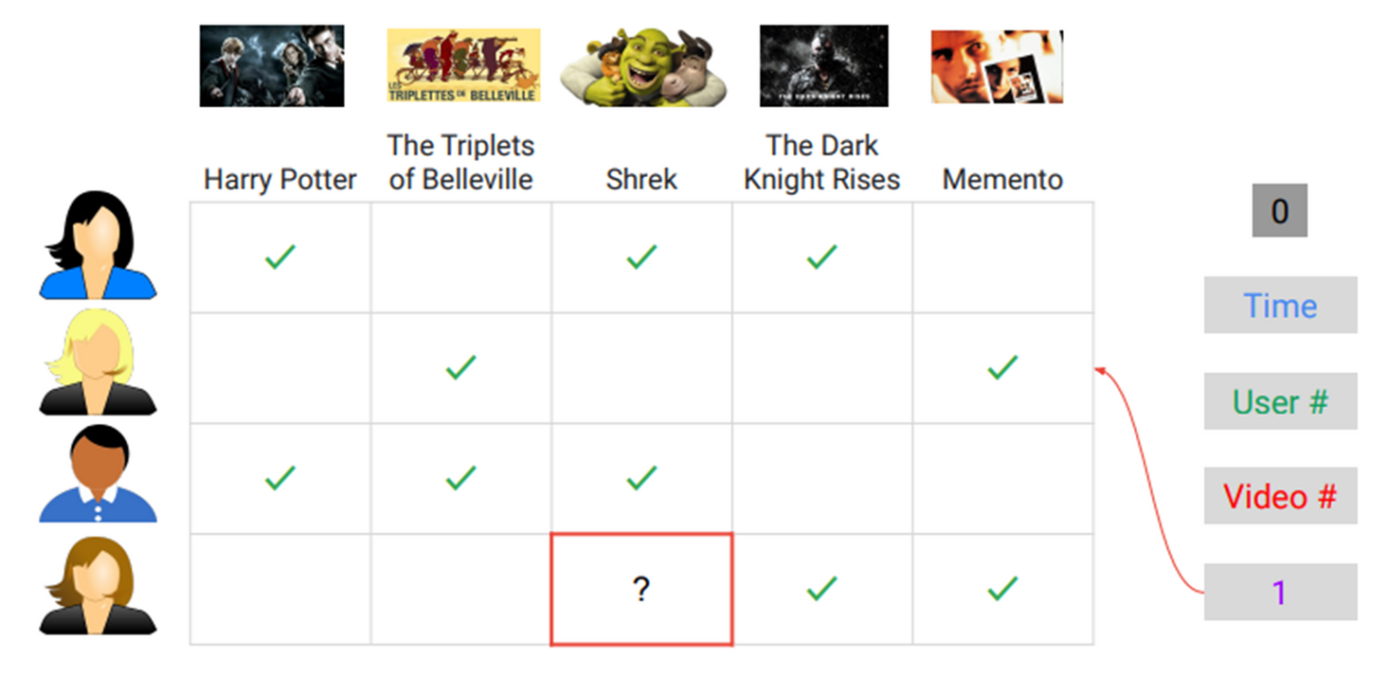
Algoritmo de recomendação
Matrizes de Interações Usuários X Filmes

Slide 24





Algoritmo de recomendação
Recomendação baseada em conteúdo
Filtragem Colaborativa

Slide 25
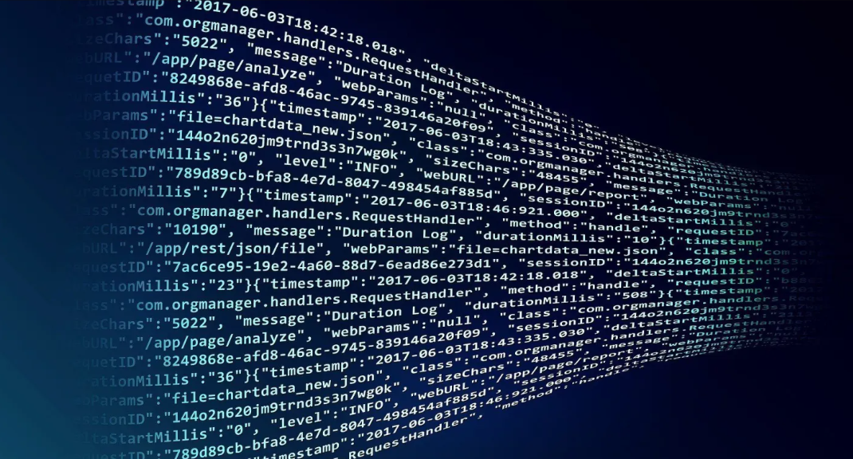
ATIVIDADE 2​

Slide 26
Alguns exemplos de dados coletados
Metadados:
Arquivo
Documento
Banco de dados
Imagens
Vídeo
Website
Música
Dados Pessoais e Comportamentais:
Dados Pessoais
Dados de Navegação
Dados de Localização
Dados de Atividades Sociais
Dados de Preferências e Comportamento Dados Sensíveis Dados de Publicidade

Slide 27
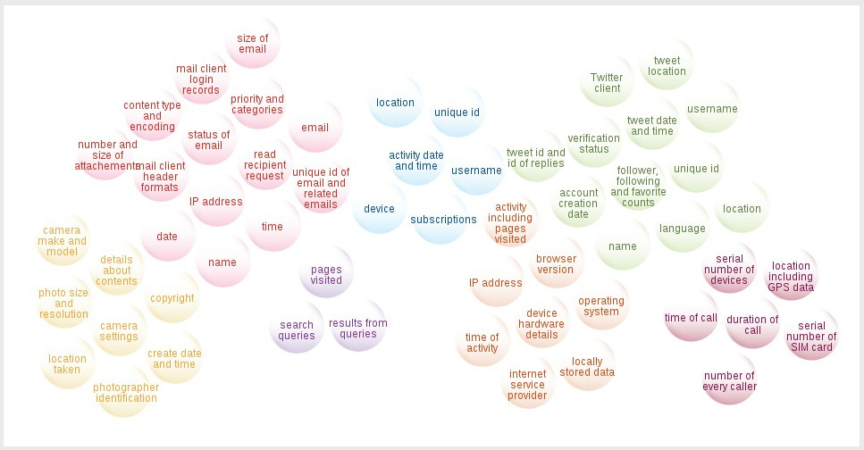
Alguns exemplos de dados coletados

Slide 28
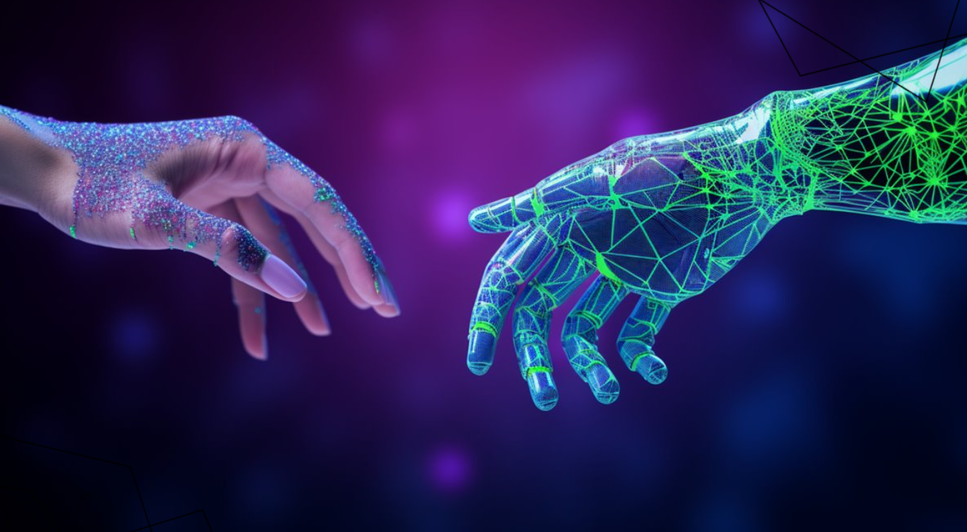
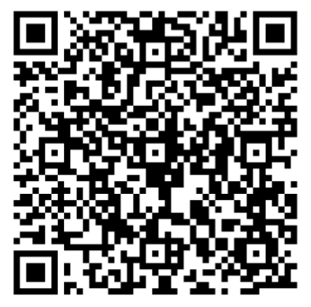
OBRIGADO A TODOS E TODAS!
Respondam para próxima semana:
👇🏻

Slide 29
MATERIAL DE REFERÊNCIA
https://raysolomonoff.com/dartmouth/boxa/dart564props.pdf
SYDLE. Disponível em: https://www.sydle.com/br/. Acesso em: 2024.
DADOS. Wikipédia, a enciclopédia livre. Disponível em: https://pt.wikipedia.org/wiki/Dados. Acesso em: 2024.
ZOUZA, Blog do. Knowledge Discovery in Databases (KDD). Medium, 2019. Disponível em: https://medium.com/blog-do-zouza/knowledge-discovery-in-databases-kdd-462ea2775715. Acesso em: 2024.
KNOWLEDGE Discovery in Databases (KDD). InfoVis Wiki. Disponível em: https://infovis-wiki.net/wiki/Knowledge_Discovery_in_Databases_%28KDD%29. Acesso em: 2024.
MEIO BIT. Google AlphaZero: IA joga sem humano. Meio Bit, 2018. Disponível em: https://meiobit.com/394684/google-alphazero-ia-jogos-sem-humano/. Acesso em: 2024.
ALPHAGO vs Lee Sedol. Wikipédia, a enciclopédia livre. Disponível em: https://pt.wikipedia.org/wiki/AlphaGo_vs_Lee_Sedol. Acesso em: 2024.
HARBOR. Qual é o papel do Big Data na Indústria 4.0? Harbor, 2018. Disponível em: https://www.harbor.com.br/harbor-blog/2018/08/02/qual-e-o-papel-do-big-data-na-industria-4-0/. Acesso em: 2024.
RUSSELL, S.; NORVIG, P. Inteligência artificial. Rio de Janeiro: LTC, 2021.
UNIVESP. Introdução à Ciência de Dados - KDD e Análise de Dados. Disponível em: https://youtu.be/pNT304aI4uU?si=jsADkgQVdDQY_vMa. Acesso em: 2024.

Slide 30
MATERIAL DE REFERÊNCIA
IBM. Watson no Jeopardy. IBM History. Disponível em: https://www.ibm.com/history/watson-jeopardy. Acesso em: 2024.
MATCH Garry Kasparov vs Deep Blue. Wikipédia, a enciclopédia livre. Disponível em: https://pt.wikipedia.org/wiki/Match_Garry_Kasparov_vs_Deep_Blue. Acesso em: 2024.
DARTMOUTH Workshop. Wikipedia. Disponível em: https://en.wikipedia.org/wiki/Dartmouth_workshop#:~:text=In%201955%2C%20John%20McCarthy%2C%20then,Intelligence'%20for%20the%20new%20field. Acesso em: 2024.
LORENZ Cipher. Wikipedia. Disponível em: https://en.wikipedia.org/wiki/Lorenz_cipher. Acesso em: 2024.
UNIVERSAL Turing Machine. Wikipedia. Disponível em: https://en.wikipedia.org/wiki/Universal_Turing_machine. Acesso em: 2024.
IA GENERATIVA. Dropbox. Disponível em: https://www.dropbox.com/scl/fo/3dn5omt9dy4z6mwwoym5k/AGXgBDHTcohnzgGh8s7BMgQ/IA%20Generativa%20short.pdf?rlkey=l4o17lom5ev2xefrcwfe0jd20&e=4&st=bcrzjnoo&dl=0. Acesso em: 2024.
DATAEX. Big Data. Disponível em: https://www.dataex.com.br/en/big-data/. Acesso em: 2024.
IA GENERATIVA. Dropbox. Disponível em: https://www.dropbox.com/scl/fo/3dn5omt9dy4z6mwwoym5k/AGXgBDHTcohnzgGh8s7BMgQ/IA%20Generativa%20short.pdf?rlkey=l4o17lom5ev2xefrcwfe0jd20&e=4&st=ewevyn96&dl=0. Acesso em: 2024.

